Slide 1

國立臺北科技大學 電子工程研究所 碩 士 班 畢 業 論 文 口 試
設計與實作工廠即時監控資訊系統
Design and Development of the Factory Real-Time Information Monitoring System
報告者：林清河
指導教授：黃士嘉 教授
日期：2020.12.29
Notes:
各位老師大家好，我是今天要進行碩士論文口試的在職學生，林清河，目前任職於新光人壽資訊部門，擔任資深應用工程師。
很感謝各位口試委老師撥空指導，我今天要報告的題目是設計與實作工廠即時監控資訊系統。

Slide 2
Outline
研究動機
研究目的
相關研究
系統設計
系統開發成果
結論
參考文獻
Notes:
這是我的outline，首先會跟各位講述我的研究動機及目的，再來講解相關研究、系統設計及系統開發成果，最後再進行總結。

Slide 3
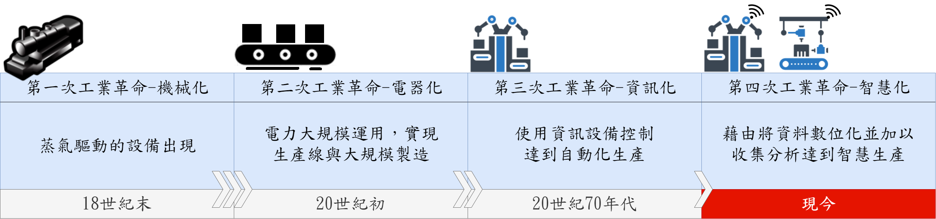
研究動機(1/2)
協助傳統工廠升級，邁向工業 4.0-智慧化。
為達到智慧化，須先收集工廠內工具機的各項資訊。
Notes:
此次研究主要是協助傳統工廠升級，從這張圖來看，第四次工業革命是藉由將資料數位化並加以收集分析，達到智慧生產。而為達到智慧化，要先可以收集工廠內工具機的各項資訊，這也是此次研究的主要目的。

Slide 4
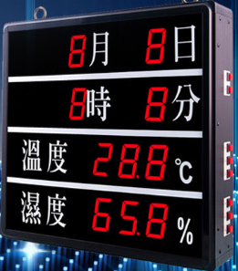
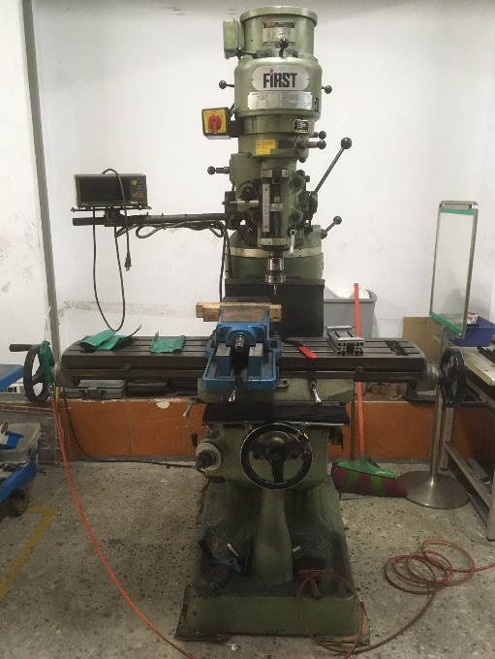
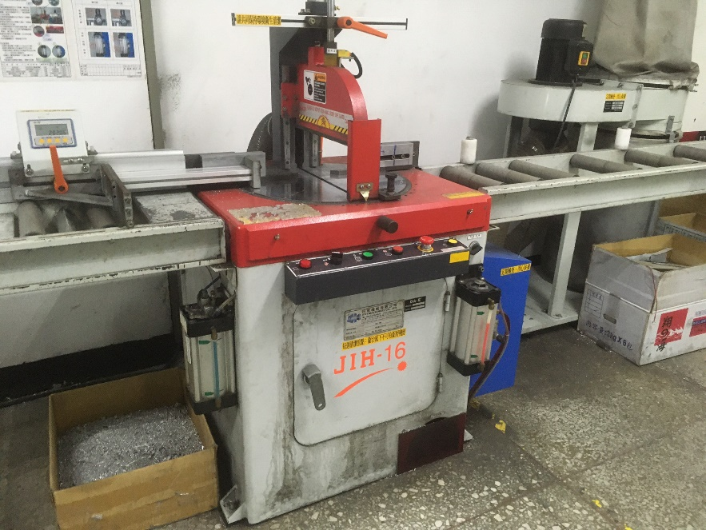
研究動機(2/2)
傳統工廠現行方式:
只能看到當下的資訊，無法查詢過往的資料。
若無人在現場，則無法得知工具機出現問題。
Notes:
目前傳統工廠若要得知工廠內環境的資訊，像是透過圖中這種大型LED顯示器顯示廠內的溫濕度資訊，但只能看到當下的資訊，無法查詢過往的資料。
另外像右邊這兩台工具機由於機型老舊，無可觀察的螢幕了解工具機資訊，若無人在現場，則無法得知工具機出現問題，造成執行效率不佳。

Slide 5
研究目的
無須汰換現有工具機設備。
工具機旁邊安裝感應裝置即可。
使用電腦、智慧型裝置監控。
01
自動收集及保存資料
增加資料
傳輸能力
解決缺乏遠端
即時監控方式
02
03
Notes:
綜觀上述問題，本研究提出無須汰換現有工具機設備，透過在工具機旁安裝感應裝置即可使用電腦或是智慧型手機進行監控，以達到三大目的，第一自動收集及保存資料，第二增加資料傳輸能力，最後解決缺乏遠端即時監控方式。

Slide 6
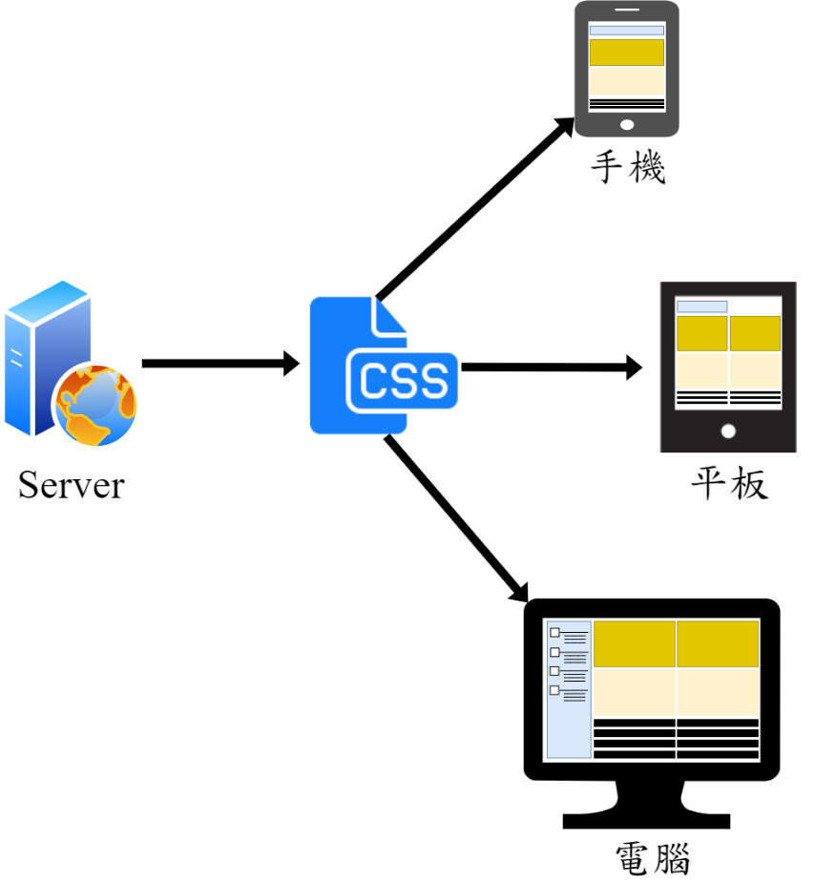
相關研究(1/4)
響應式網頁設計-RWD:
網頁依據螢幕尺寸大小作調整的設計原則。
減少需要對網頁進行額外的平移或縮放等操作。
增加瀏覽的便利性。
Notes:
接下來跟各位報告在研究中會使用到的相關技術，首先前端網頁用到的技術響應式網頁設計-RWD，透過RWD網頁會依據螢幕尺寸作調整，讓工廠人員在使用不同裝置瀏覽系統時皆可看到同樣畫面，減少需要對網頁進行額外的平移或縮放等操作，增加瀏覽的便利性。

Slide 7
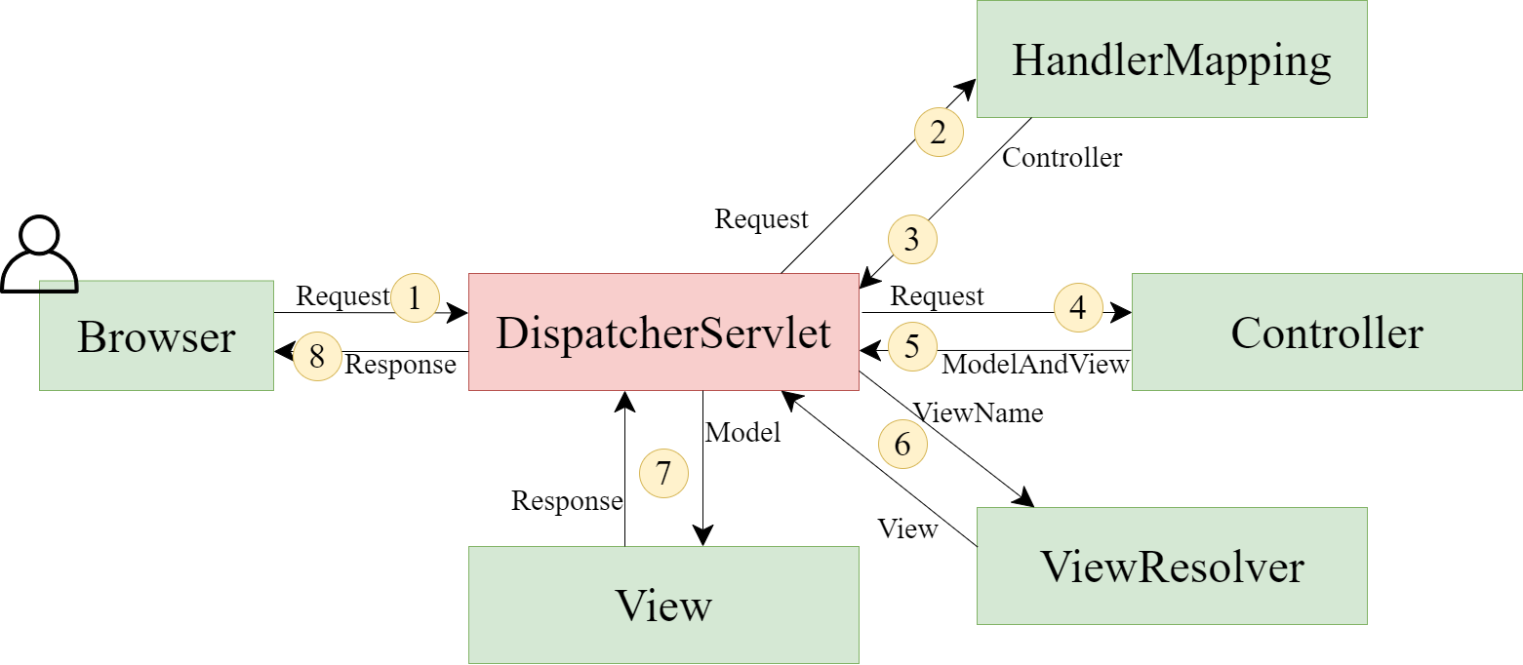
相關研究(2/4)
Spring MVC以Java作為開發的框架，用在建構Web應用程式的MVC架構。
透過前端控制器（DispatcherServlet）自動判斷請求要分派給哪一個物件進行處理。
Notes:
1. 當使用者透過瀏覽器發動請求，會包含使用者所請求的訊息、請求的網址及其它的資訊。 2. 當請求透過瀏覽器傳送到伺服器後，會先被前端控制器（DispatcherServlet）捕捉進行處理，根據請求包含的訊息及網址查詢註解或是 XML 設定檔找到對應的處理映射器（HanderMapping）。 3. 前端控制器根據處理映射器的回覆查詢該請求要交給哪一個控制器（Controller）進行處理。 4. 前端控制器依據選定控制器後會將請求交給該控制器。5. 控制器根據訊息的內容找到適合的業務邏輯和方法進行處理並將處理後的內容轉換成模型和視圖名稱回覆給前端控制器。6. 前端控制器使用視圖解析器（ViewResolver），依據視圖名稱匹配具體的視圖物件。7. 視圖(View)會在結合模型資料內容與匹配到的視圖物件進行渲染生成畫面。8. 前端控制器最後會將渲染的畫面傳遞至瀏覽器呈現給使用者。

Slide 8
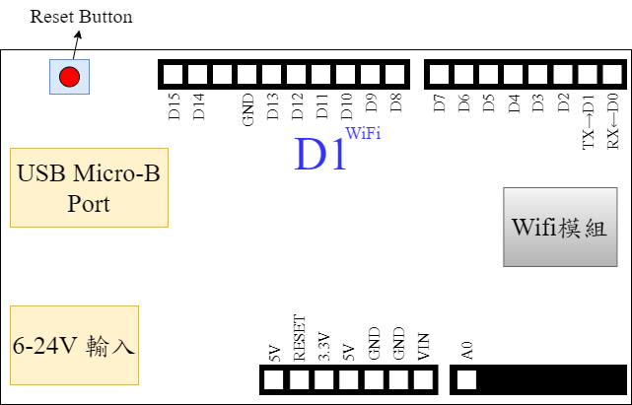
相關研究(3/4)
WeMos D1 WiFi是基於開放原始碼的微電腦控制器:
能透過感應模組收集周遭環境的變化。
與其它電路板相比，其具有內建WiFi的優勢，不用額外連接WiFi模組。
Notes:
跟各位講解讀取工具機資訊用到的感應裝置，WeMos D1 WiFI，其基於開放原始碼的I/O微電腦控制器，能簡單的透過感應模組收集周遭環境的變化及控制裝置等特性。
其具有內建WiFi的優勢，不用額外連接WiFi模組。

Slide 9
相關研究(4/4)
利用感應裝置(WeMos D1 WiFi)，控制各種感應模組運作來讀取工具機的資料。
依照工具機特性選擇適合的感應模組安裝。
感應模組名稱 | 參數 | 說明
溫濕度模組 | 溫度 | 測量範圍：0〜50℃ 精準度：±2℃
 | 濕度 | 測量範圍：20〜90％ 精準度：±5％
重量模組 | 重量 | 範圍：0〜5000(g)
火光感應模組 | 火光反應 | 通電：有火光反應 沒通電：無火光反應
一氧化碳感應模組 | 一氧化碳 | 通電：一氧化碳濃度超過警戒 沒通電：一氧化碳濃度正常
電源控制 | 控制通電 | 打開：通電 關閉：沒通電
Notes:
利用利用感應裝置，控制各種感應模組運作來讀取工具機的資料。
本次使用的感應模組如表所示，工廠人員可以依照工具機及廠區的特性選擇適合的感應模組進行安裝，隨時監控整個工廠內的狀況。

Slide 10
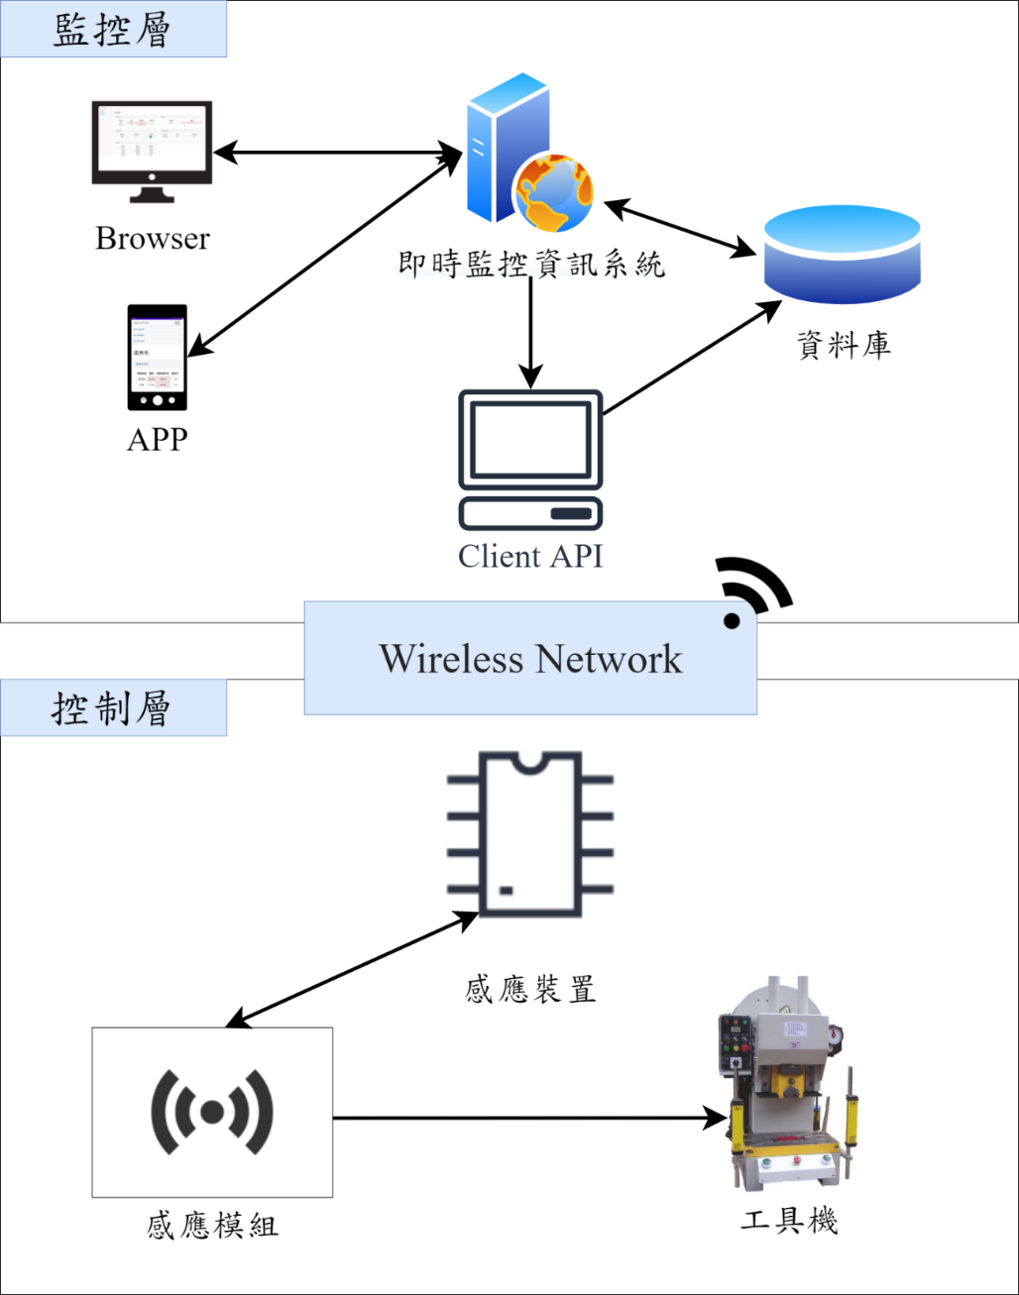
系統設計(1/4)
系統架構:
監控層:將資訊依據使用者 的設定即時顯於畫面上，以達到即時監控的目的。
控制層:主要作為與工具機 溝通的媒介。
Notes:
右圖為系統架構圖，整個架構可分為監控層及控制層，彼此之間透過無線網路進行資料交換。
監控層包含即時監控系統、資料庫及與控制層做資料交換的client api。
主要將資訊依據使用者的設定即時顯示於畫面上，透過電腦或手機查看工廠內的相關資訊。
控制層主要作為與工具機溝通的媒介，利用剛剛介紹的WeMos D1 WiFi控制感應模組運作來讀取工具機的資料，並將資料回傳給監控層。

Slide 11
系統設計(2/4)
控制層資料傳輸流程:
Client API
發動請求
感應裝置
(WeMos D1 WiFi)
接收請求
控制感應模組
感應工具機資料
判斷是否感應成功
成功
將資料轉換成JSON格式
失敗
產生失敗訊息並轉換成JSON格式
將資料回傳給Client API
Notes:
接下來跟各位說明資料傳輸的流程，首先在控制層中，當監控層的Client API發動請求後會依據IP找到對應的感應裝置，而感應裝置會依據請求控制模組感應工具機的資料，像是溫度、濕度是否有火光反應等等。
之後會判斷是否成功讀取，若成功讀取，則將資料轉成對應的JSON格式回傳給Client API。
若有問題造成讀取失敗或是控制有問題，則會將失敗訊息轉換成JSON格式回傳給Client API，讓監控層可以隨時掌控工具機的資訊。

Slide 12
系統設計(3/4)
監控層資料傳輸流程:
控制層資料傳輸流程
即時監控系統發動請求
Client API將請求內容轉換成JSON
向控制層
發動請求
Client API接收控制層回傳資料
判斷資料是否正常
正常
將資料轉換成對應感應模組資料表
失敗
將失敗訊息
轉換成記錄檔格式
寫入資料庫
Notes:
而在監控層會定時呼叫Client API向控制層發動請求。當Client API接收到請求後，會將內容轉換成JSON，向控制層請求資料，這邊就是剛剛介紹的流程，Client API接收到控制層的資料後，會判斷資料是否正常。
若資料格式正常，則會將資料轉換成對應感應模組的資料表並寫入資料庫中。
若資料格式有誤或是其他因素造成問題，則會將錯誤訊息轉換成記錄檔格式寫入資料庫中。

Slide 13
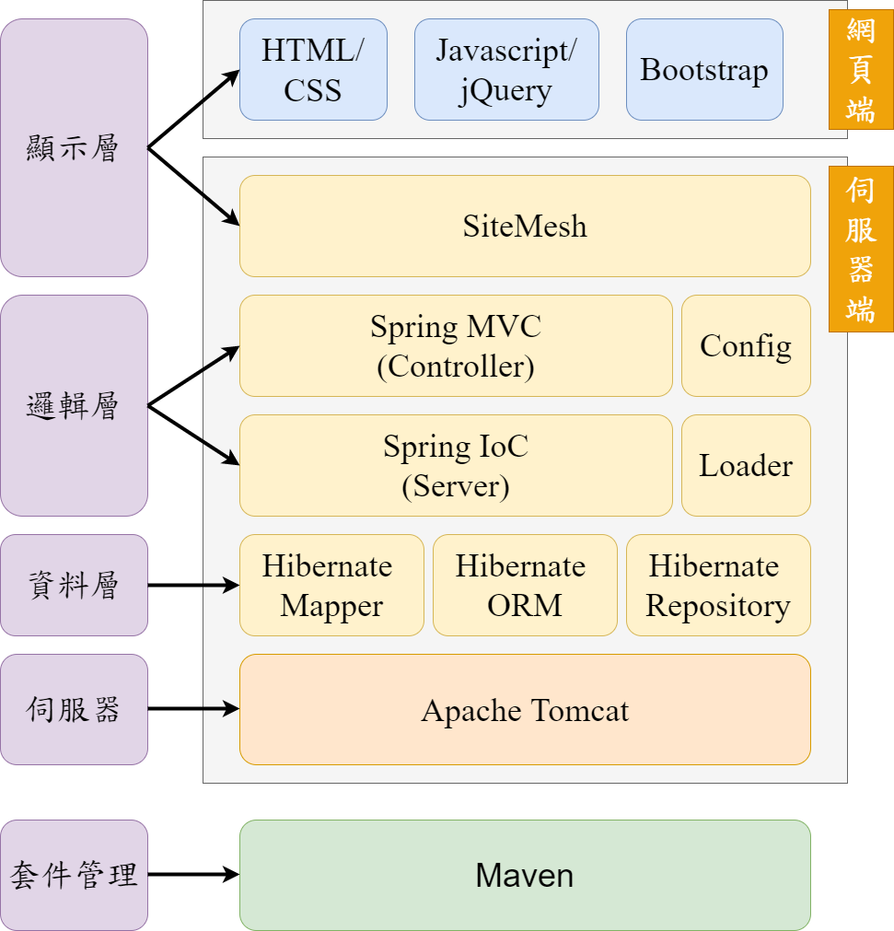
系統設計(4/4)
即時監控資訊系統架構:
利用Java開發。
部屬在Apache Tomcat上。
Maven管理系統套件。
使用Hibernate映射資料庫物件。
核心架構Spring MVC。
採用Bootstrap來設計RWD模式。
Notes:
本研究設計的即時監控資訊系統架構。
系統採用Java開發，部屬在Apache Tomcat上，Maven管理系統套件。
資料庫層使用Hibernate用以將關聯式資料庫中的資料表映射至Java中以物件的方式呈現。
核心的邏輯層利用Spring MVC框架串起顯示層與資料層。
顯示層使用jQuery產生各種互動式效果，搭配Bootstrap來設計RWD模式，讓網頁在呈現上不管是電腦或手機皆可看到一致的效果。

Slide 14
系統開發成果(1/9)
儀表板
感應裝置設定
即時監控資訊系統
報表資料
感應模組設定
Notes:
接下來跟各位報告系統開發成果，為提供工廠人員操作的即時監控資訊系統，功能規劃共可以分為四大部分：儀表板、感應裝置、感應模組及報表資料。

Slide 15
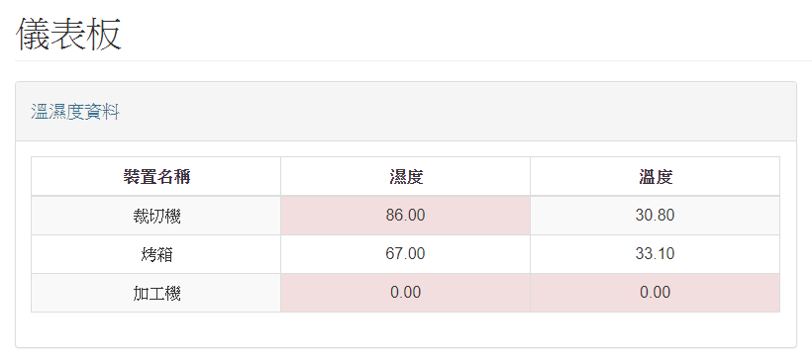
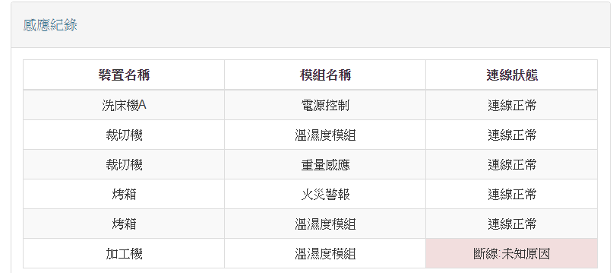
系統開發成果(2/9)
即時監控資訊系統-儀表板:
底色不同表示異常狀態，用以提醒管理人員。
Notes:
儀表板頁面，用以呈現當前所安裝的感應裝置感應到的各項資料，工廠人員可以透過該功能即時了解工廠內的運作情形，達到即時遠端監控的目的。
其中裁切機的濕度欄位底色有異常，是由於濕度已超過設定的警示值用以提醒工廠人員。
並且最下面會有即時的感應紀錄，顯示當前裝置連線的狀況，當有感應裝置連線異常會於畫面上即時顯示，如加工機顯示斷線。

Slide 16
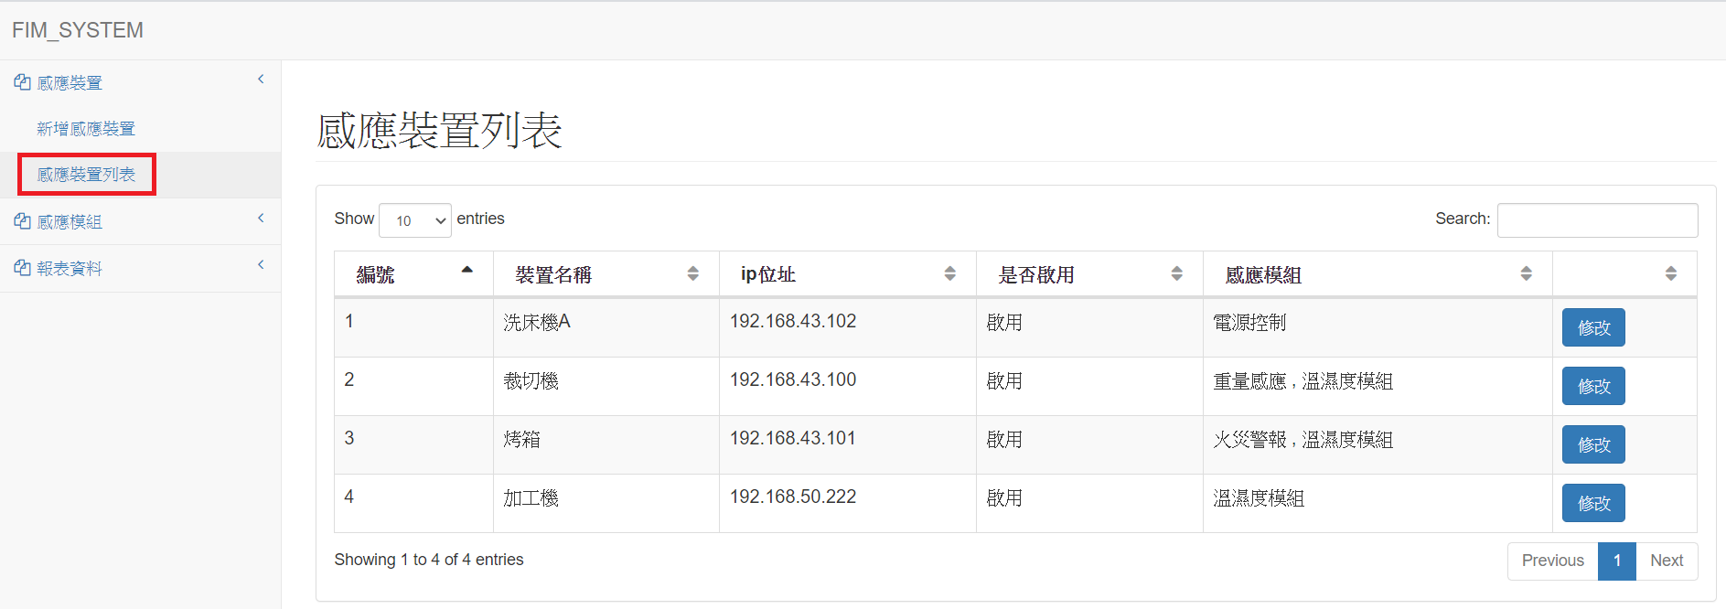
系統開發成果(3/9)
即時監控資訊系統-感應裝置設定:
隨工廠特性增減感應裝置。
Notes:
感應裝置設定的頁面中用來讓工廠人員可以依照工廠特性增加感應裝置，並且可自行控制要啟動那些感應裝置，增加系統便利性。

Slide 17
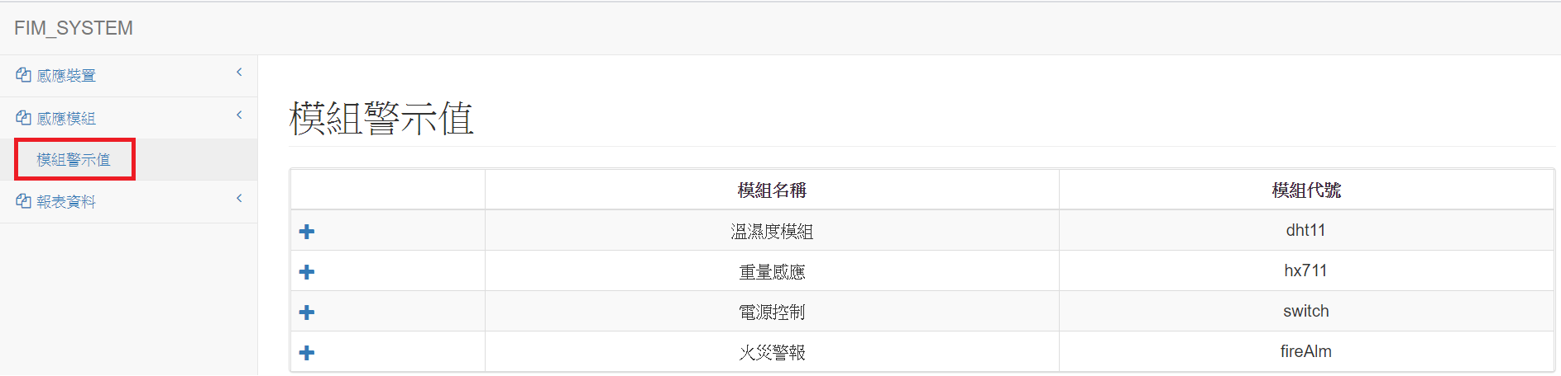
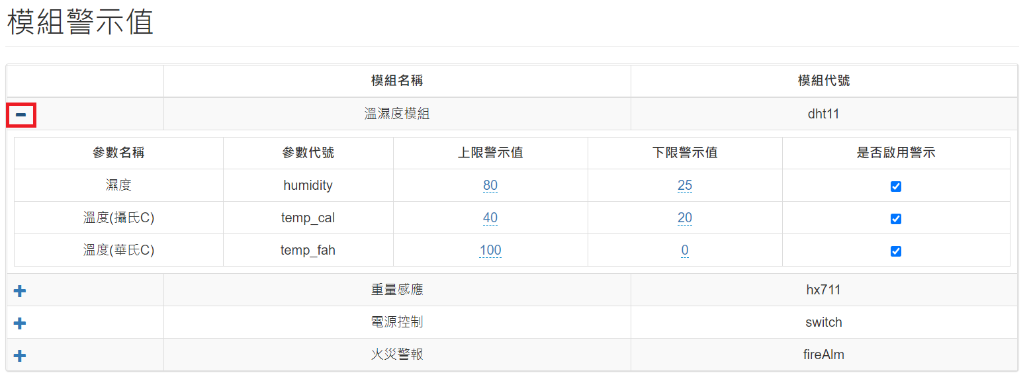
系統開發成果(4/9)
即時監控資訊系統-感應模組設定:
調整各模組警示值。
Notes:
感應模組設定用以調整各個模組參數的警示值，當超過警示值就會如同剛剛介紹的顯示不同的顏色用以提醒工廠人員，像這邊點選溫濕度模組就會顯示該模組的參數讓工廠人員自行調整。

Slide 18
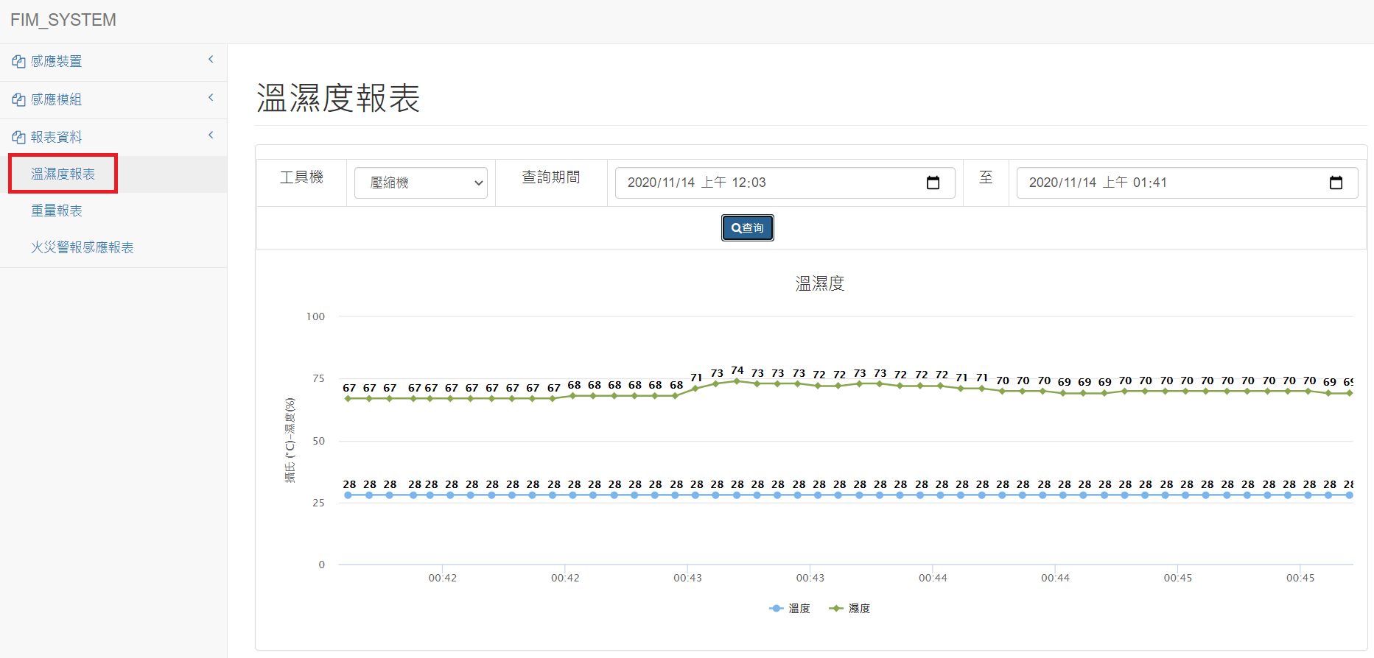
系統開發成果(5/9)
即時監控資訊系統-報表資料:
溫濕度資料。
Notes:
報表資料功能會依據設定的感應模組產生，以溫濕度報表為例。
一進入該功能會顯示要查詢的工具機及區間，點選區間後，按下查詢即會以折線圖顯示該區間的溫度及濕度度變化量，讓工廠人員可以了解過往的資訊。

Slide 19
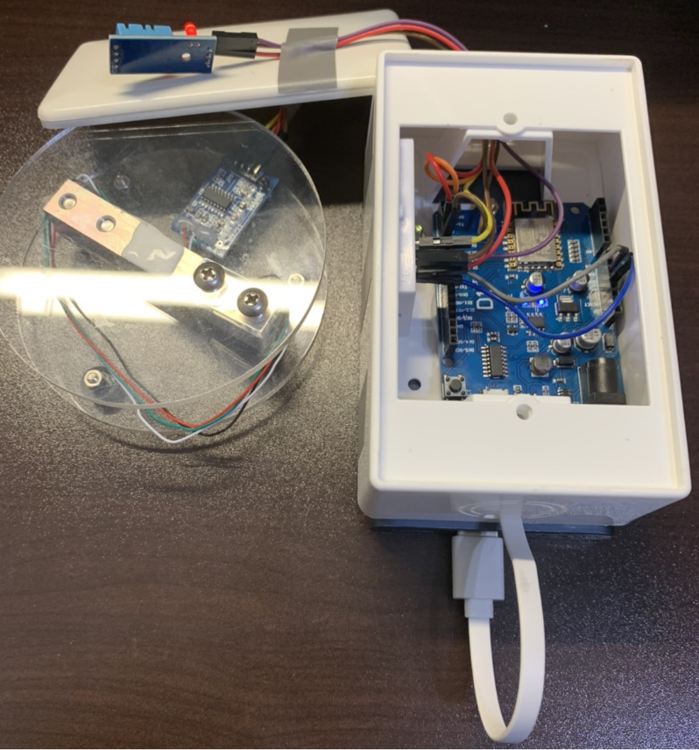
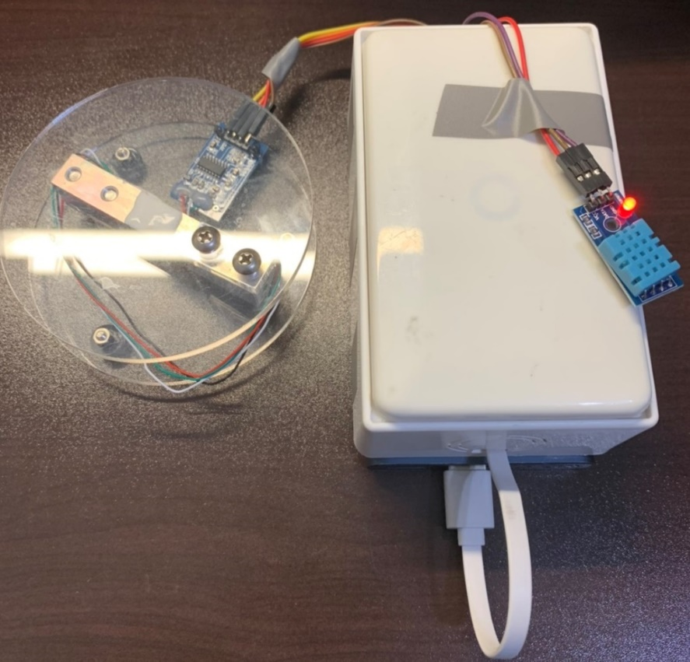
系統開發成果(6/9)
溫濕度及重量感應模組:
溫濕度感應
重量感應
Notes:
再來跟各位說明本研究做的感應裝置。
以溫濕度及重量感應模組為例，利用接線盒將感應裝置放置在裡面，而溫濕度及重量感應模組則放置在接線盒外頭用以感應資料並利用杜邦線連接到裡面的感應裝置，行動電源固定在接線盒下方用以驅動感應裝置運作，若感應裝置有問題也可以直接打開檢查，方便工廠管理人員進行維護。

Slide 20
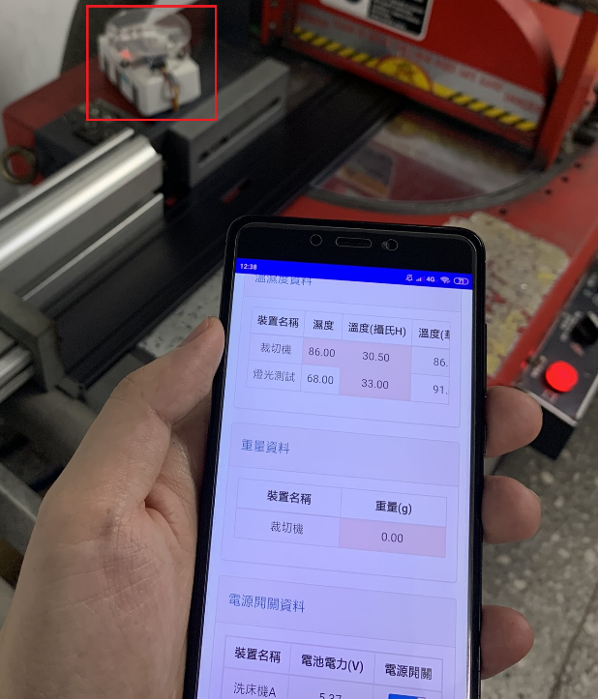
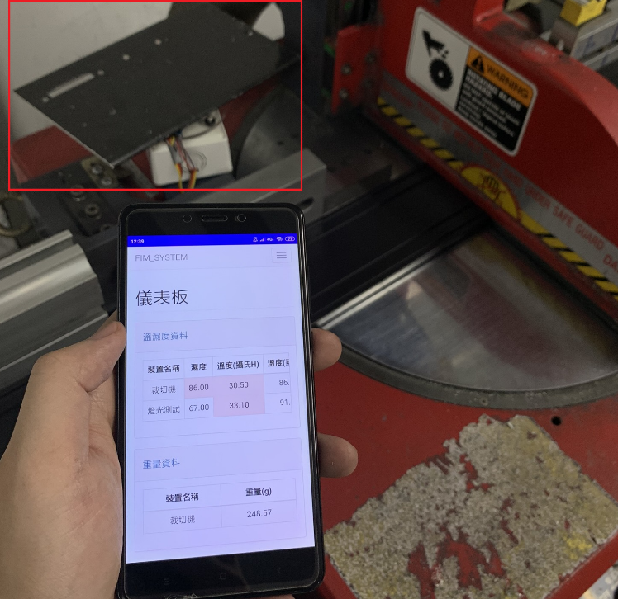
系統開發成果(7/9)
工廠實驗-裁切機:
Notes:
於工廠中進行模擬實驗，在工廠內依據不同的工具機及環境設置不同的感應裝置並透過系統觀察是否可以讀取到資料。
在裁切機旁放置溫濕度及重量感應模組，用以監控裁切機運作時的溫濕度情形及隨時記錄裁切完的物品重量，當裁切機在運作結束後，可以將裁切完物品放置重量感應模組上，可自動記錄物品重量。

Slide 21
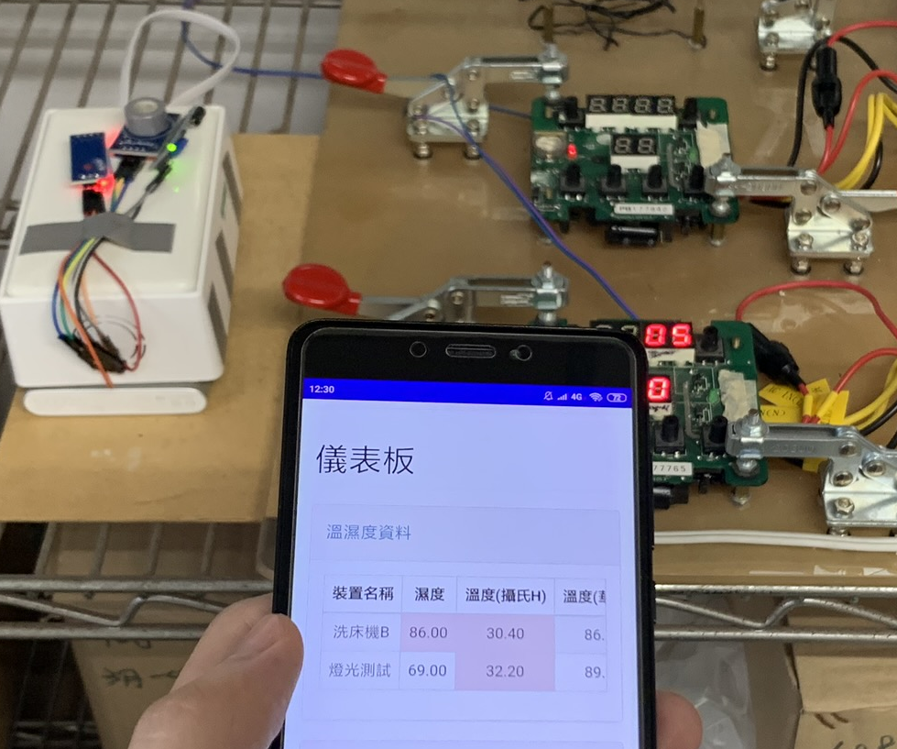
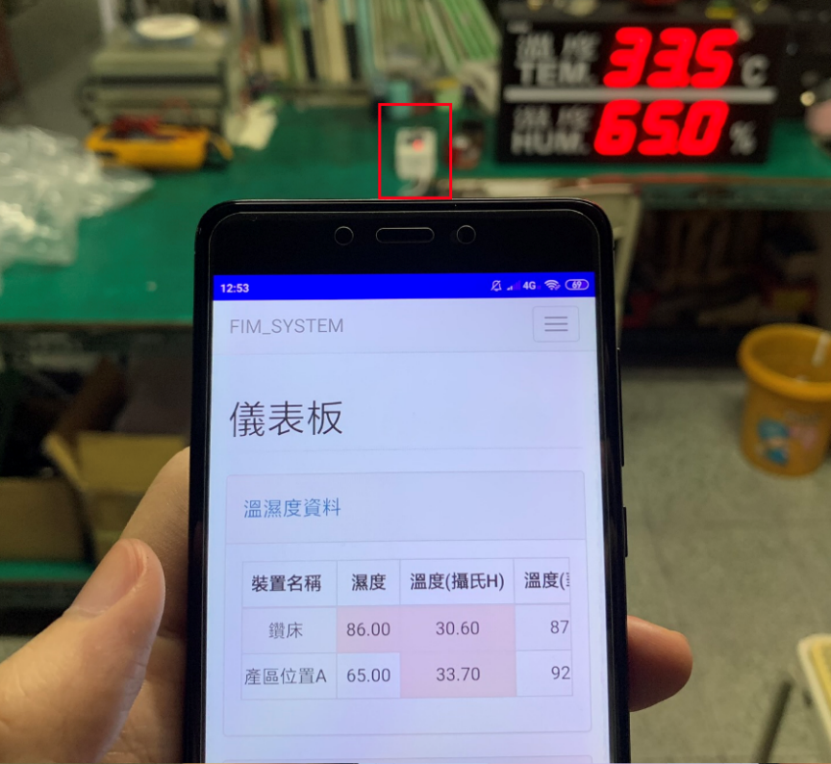
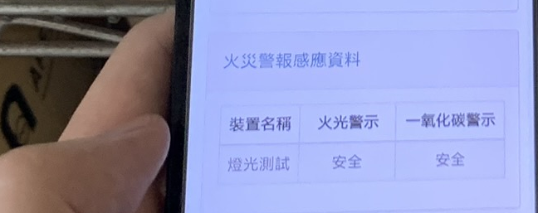
系統開發成果(8/9)
工廠實驗-廠區任意位置:
Notes:
除了將感應裝置放在工具機旁，還可以擺放在廠區任意位置。
原先該位置已有設置LED螢幕供工廠人員了解廠區溫濕度。在此放置溫濕度感應模組進行監控，讓工廠人員即便在看不到LED螢幕的情況，也能透過系統監控工廠內的溫濕度。
右邊則是工廠用以實驗燈具運作情形及壽命，實驗期間往往耗時許久，因此可以於該處擺放溫濕度及火災警報，用以監控實驗期間內的溫濕度及監控火災反應，使得工廠人員不用密集巡邏，只要透過系統即可隨時觀察運作情形。

Slide 22
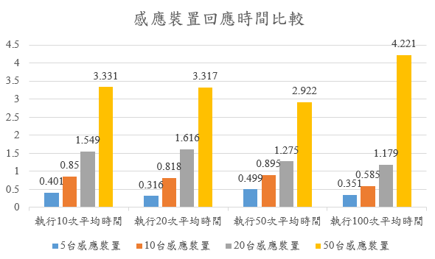
系統開發成果(9/9)
即時監控傳輸實驗:
模擬分別連接5台、10台、20台、50台感應裝置的傳輸時間。
測試10次、20次、50次及100次，每次間隔5秒計算其平均回應時間。
Notes:
為了因應當有大量感應裝置連接時也能達到即時監控，實驗當隨著感應裝置的增加回應時間的變化量。
模擬當連接不同台情況下，測試同時從系統發起請求到回傳資料再寫入資料庫所需要的總時間，每次間隔5秒計算其平均回應時間。
本次實驗結果如圖所示，隨著連接感應裝置的數量增加回應時間會以等比例的形式增加，但在連接50台的情況下平均回應時間尚在5秒內，仍在可接受範圍內。

Slide 23
結論
工廠即時監控資訊系統:
利用外接感應裝置自動收集工具機資料並儲存在資料庫中。
利用無線網路傳輸資料。
透過電腦或智慧型裝置監控，連接50台感應裝置下，回應時間仍在5秒內。
依照目前工具機的即時運作狀態，搭配過往的資料調整工廠產能，為工廠的智慧化目標作準備。
Notes:
以上是我的實作成果，最後進行結論。
與傳統工廠運作方式相比，使用工廠即時監控資訊系統後，利用在工具機及廠區四周設置感應裝置自動收集各項資料，並採用無線網路傳送到系統內透過資料庫進行保存。用以改善傳統工廠因工具機老舊，仍採用人工作業的方式收集及記錄廠區的運作情形。
可使用電腦或是智慧型裝置可以隨時監控廠區內的情形，其資料收集時間在連接50台感應裝置的情況下仍可以在5秒內回應，比起傳統工廠利用人力巡邏的方式更加有效率。
系統也提供查詢作業可以顯示過往的運作情形，依照過往資料搭配目前的即時運作狀態調整工廠產能找出最有效率的方式，為智慧化工廠目的作準備。

Slide 24
參考文獻(1/2)
[1] J. Schlechtendahl, M. Keinert, F. Kretschmer, A. Lechler, and A. Verl, “Making Existing Production Systems Industry 4.0-Ready,“ Production Engineering, vol. 9, no. 1, pp. 143-148, 2015.
[2] F. Griffiths and M. Ooi, “The Fourth Industrial Revolution - Industry 4.0 and IoT,” IEEE Instrumentation & Measurement Magazine, vol. 78, pp. 218-235, Feb. 2019.
[3] D. Raposo, A. Rodrigues, S. Sinche, J. S. Silva, and F. Boavida, “Industrial IoT Monitoring: Technologies and Architecture Proposal,” Sensors, vol. 18, no. 10, pp. 3658, Oct. 2018.
[4] Dandan Zhang, Zhiqiang Wei, and Yongquan Yang, “Research on Lightweight MVC Framework based on Spring MVC and Mybatis,” in Proc. Sixth International Symposium on Computational Intelligence and Design (ISCID) 2013, Oct. 2013, ISBN 978–1-4799-0906-3.
[5] Leff Avraham, Rayfield, and James T, “Web-Application Development Using the Model/View/Controller design Pattern,” in Proc IEEE Enterprise Distributed Object Computing Conference, pp. 118-127, Sept. 2001.
[6] Ethan Marcotte, Responsive Web Design, A List Apart, May 2010.
[7] Amy Schade, Responsive Web Design (RWD) and User Experience, Nielson Norman Group, May 2014.
[8] “WebView”[Online]. Available: https://developer.android.com/reference/android/webkit/WebView. [Accessed: 6-Aug-2020]
[9] “Arduino“[Online]. Available: https://blog.jmaker.com.tw/arduino-tutorials-1/. [Accessed: 6-Aug-2020]
[10] “WeMos D1 WiFi”[Online]. Available: https://www.instructables.com/id/Programming-the-WeMos-Using-Arduino-SoftwareIDE/. [Accessed: 6-Aug-2020]
[11] “dht11”[Online]. Available: https://iscixin.github.io/freakhq/DHT11/. [Accessed: 6-Aug-2020]
[12] “Hx711”[Online]. Available: https://blog.jmaker.com.tw/hx711_set/. [Accessed: 6-Aug-2020]
[13] “FileAlame”[Online]. Available: https://circuitdigest.com/microcontroller-projects/arduino-flame-sensor-interfacing. [Accessed: 6-Aug-2020]

Slide 25
參考文獻(2/2)
[14] “Mq-7”[Online]. Available: http://www.learningaboutelectronics.com/Articles/MQ-7-carbon-monoxide-sensor-circuit-with-arduino.php. [Accessed: 6-Aug-2020]
[15] “Arduino ide”[Online]. Available: https://www.arduino.cc/. [Accessed: 6-Aug-2020]
[16] “Api”[Online]. Available: https://pydoing.blogspot.com/2011/05/java-understanding-of-java-api.html. [Accessed: 6-Aug-2020]
[17] “Eclipse”[Online]. Available: https://www.eclipse.org/. [Accessed: 6-Aug-2020]
[18] “Apache Tomcat”[Online]. Available: http://tomcat.apache.org/. [Accessed: 6-Aug-2020]
[19] “Mysql”[Online]. Available: http://www.mysql.com/documentation. [Accessed: 6-Aug-2020]
[20] “Hibernate”[Online]. Available: https://www.tutorialspoint.com/hibernate/hibernate_architecture.htm. [Accessed: 6-Aug-2020]
[21] “SiteMesh”[Online]. Available: https://sites.google.com/site/wintestsite1/my-blog/sitemesh-an-introduction. [Accessed: 6-Aug-2020]
[22] “jquery”[Online]. Available: https://jquery.com/. [Accessed: 6-Aug-2020]
[23] “Bootstrap”[Online]. Available: https://getbootstrap.com/. [Accessed: 6-Aug-2020]

Slide 26
Q & A

